Slide 1
제2주 한국의 연쇄살인(1)
2000년대 이전 - 김대두, 우범곤, 그리고 이춘재….
남재성 교수

Slide 2
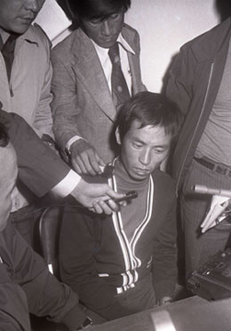
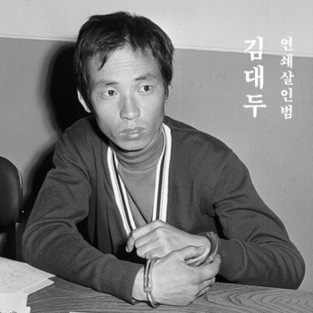
1. 김대두 사건
개요
- 김대두(金大斗, 1949년 10월 11일 ~ 1976년 12월 28일)는 1975년
8월부터 1975년 10월까지 17명을 살해한 연쇄 살인범임
- 1975년 8월 13일부터 10월 7일까지 55일 동안 전라남도 광산군에
서 마을 주민 안모씨(63)를 살해한 것을 비롯하여, 무안군, 경기
도 평택시, 서울 등지로 9차례를 걸쳐 모두 17명을 살해한 혐의를
받았음
- 1975년 10월 7일 서울에서 피해자의 피가 묻은 청바지를 세탁소에 맡
겼다가 이를 수상하게 여긴 세탁소 주인 의 신고로 검거되었음
- 그리고 연쇄 살인범 김대두는 체포되었을 때 현장검증에서 자신이 경
기도 일대에서 일가족 단위로 4차례나 살해했다고 주장함
- 10명이 넘는 연쇄살인을 저지른 건 김대두가 처음
- 그 이후 1976년 12월에 사형 선고를 받고, 독실한 기독교 신자가 되었
지만, 결국 12월 28일 사형이 집행되었음

Slide 3
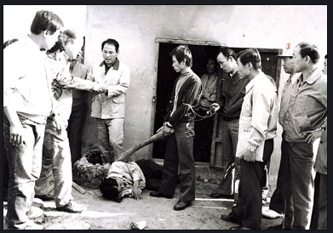
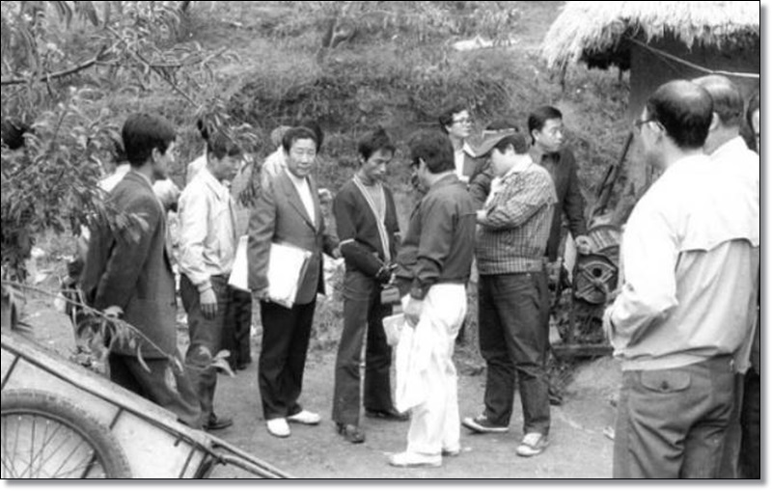
1. 김대두 사건
사건전개
- 1975년 8월 13일, 전라남도 광산군 임곡면에서 잠을 자고 있던 노부부를 습격하여 할아버지를 살해하고 할머니에게 상해를 입힘.
- 1975년 8월 19일, 전라남도 무안군 몽탄면의 구멍가게에서 일가족을 습격하여 노부부와 7살 손자 살해
- 1975년 9월 7일, 서울특별시 동대문구 면목동으로 올라와서 홀로 사는 60대 노인 1명을 살해
- 1975년 9월 25일, 경기도 평택군 송탄읍에서 할머니와 손자들을 습격하여 5살, 7살, 11살 손자 손녀 포함 일가족 4명을 살해. 11살 손녀는 집 밖의 나무에 묶여 강간 시도 후 살해 당한 상태로 발견되었으며 다른 3명의 희생자들은 장도리 손잡이가 부러질 정도로 내리쳐 얼굴을 알아볼 수 없는 상태였음

Slide 4
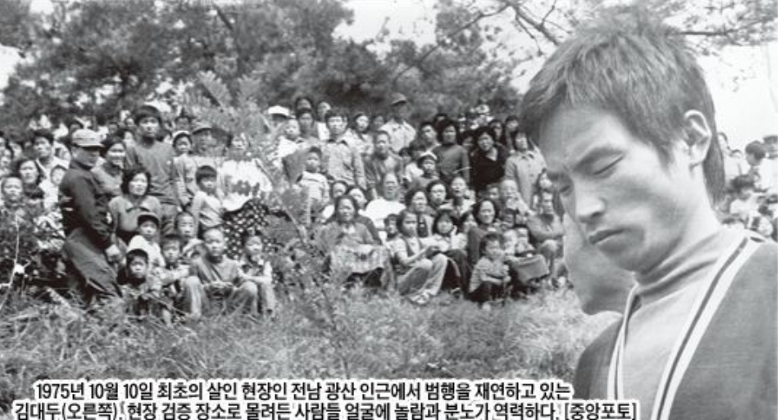
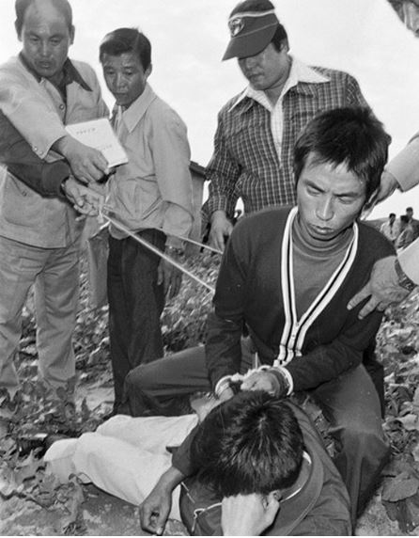
1. 김대두 사건
사건전개
- 1975년 9월 27일, 경기도 양주군 구리읍에서 일가족을 습격하여 3명을 살해하고 2명에게 상해를 입힘. 부부와 자녀인 3살 아기가 살해되었음
- 1975년 9월 30일, 경기도 시흥군 남면에서 어머니와 생후 3개월 된 아기를 습격하여 어머니는 강간 후, 아이는 내리쳐 살해. 아이의 사인은 장파열
- 1975년 10월 2일, 경기도 수원시에서 30대 부부를 습격하여 2명을 살해
- 1975년 10월 3일, 경기도 수원시에서 골프장 캐디를 습격했으나 상해를 입히는 데에 그침
- 1975년 10월 7일, 서울특별시 도봉구 방학동에서 공범으로 포섭하려고 했던 남성 1명을 살해.

Slide 5
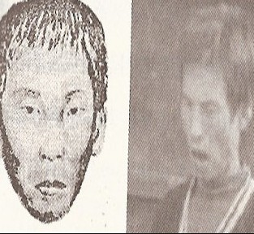
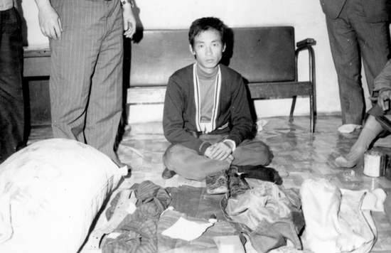
1. 김대두 사건
세부 범행 내용 및 체포 과정
폭력 전과 2범인 김대두는 출소 후 돈이 궁했고 돈을 빼앗기 위해 1975년 8월 12일 첫 살인을 저질렀으며, 같은 해 10월 8일 검거되기 전까지 55일 동안 마구 돌아다니면서 아이들을 포함한 17명을 살해함
특히 1975년 9월 25일부터 1975년 10월 2일까지 경기도의 외딴집을 주요 범행 대상으로 삼아서 단 1주일 사이에 11명을 살해하고 2명에게 중상을 입히기도 했음
첫 살인 후 순천행 기차를 탔다가 우연히 만난 교도소 동기와 같이 돌아다니며 두 번째 범행을 저질렀고, 범행 후 이렇게 된 바에야 돈이 많은 서울에서 살인을 저지르자고 의기투합한 둘은 기차를 타고 서울로 간뒤 헤어졌음

Slide 6
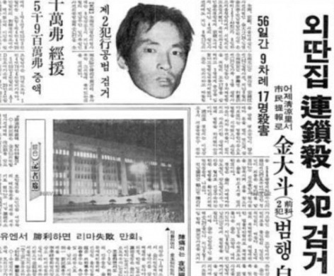
1. 김대두 사건
세부 범행 내용 및 체포 과정
- 검거되기 하루 전 교도소에서 갓 출소한 청년에게 접근해 공범을 제의하나, 그 청년이 자신의 물건을 훔쳐 달아나자 그 청년을 살해하고 그가 입고 있었던 청바지를 벗겨 가져갔음
- 이때 어리석게도 피해자의 청바지가 피범벅이었음에도 청량리 역 근처의 세탁소에 맡겼는데, 세탁소에 피 묻은 청바지를 맡기면서 김대두는 세탁소 주인에게 "친구랑 싸우다가 코피를 흘려서 그 코피가 바지에 묻었다."라고 어설픈 변명을 하였음
- 청바지에 묻은 피는 코피를 쏟았다고 하기엔 너무 많았고 결국 이를 수상하게 여긴 세탁소 직원의 신고로 경찰에 체포됨
- 경찰에 잡힌 직후에 청바지에 묻은 피에 대해서 여러 차례 진술을 바꾸었는데 처음엔 세탁소 주인에게 말했던 것처럼 친구랑 싸우다가 피를 흘렸다고 주장했다가 이후에는 동네 뒷골목에서 불량배들에게 구타를 당해서 피를 흘렸다고 말을 바꾸었음
- 이후에 담당사건 형사인 홍세호 형사랑 함께 중국집에서 같이 탕수육과 술('빼갈')을 먹다가 체념한 듯이 "형사님, 사실 한 놈을 깠습니다.(죽였습니다)"라고 자백을 하면서 그동안 저질렀던 연쇄살인 행각을 털어놓았고 얼마 후 김대두의 진술로 공범도 체포되었음

Slide 7
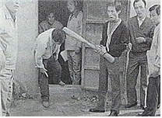
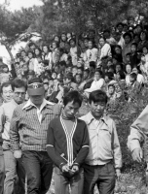
1. 김대두 사건
김대두는?
- 유영철이 나타나기 전까지 우리나라에서 30년 동안 가장 많은 사람을 죽인 살인범이었음
- 1949년 생으로, 전라남도 영암의 농촌마을에서 3남 4녀 중 장남으로 태어났는데, 그의 아버지는 어려운 가정형편에도 불구하고 장남을 도시의 명문 중학교에 보내려 했지만 김 씨는 공부에 뜻이 없었음
- 김 씨는 중학교 진학을 포기하고 집의 농사일을 돕다가 17살에 “큰 돈을 벌겠다”며 가출한 후 5년간 직공, 막노동, 머슴살이 등을 하며 전라도 각지를 떠돔
- 1972년, 김 씨는 결국 다시 고향에 내려가 5만원을 얻어 서울에 보증금 1만원에 월 3000짜리 전세방을 얻어놓고 하릴없이 지내면서 신체 허약으로 군을 면제 받은 후 1973년~1975년까지 두 번의 폭력으로 징역생활을 함
- 출소 후 전과자가 된 그는 취직에 실패할뿐더러 친척과 친구들로부터도 외면 받게 되자 사회에 불만을 품고 교도소 동기 김해운과 살인을 저지르기 시작함

Slide 8
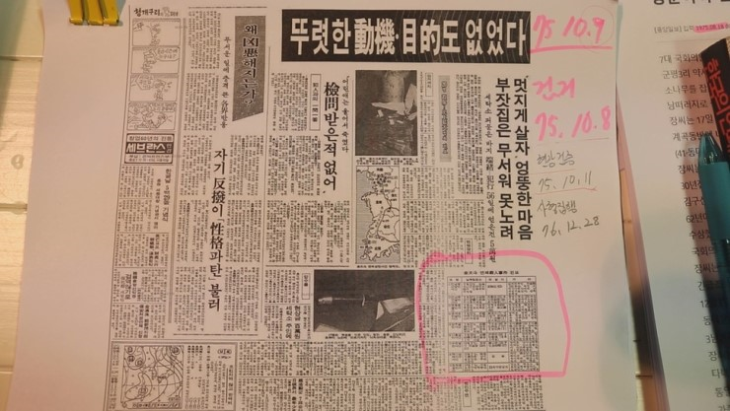
1. 김대두 사건
김대두는?
- 그는 1975년 8월 12일부터 1975년 10월 7일까지 17명을 살해하는데, 그 수법은 일반인의 상식으로는 이해가 가지 않는 부분이 많았음
- 기존의 강도 살인자들과 달리 김 씨는 중상류층이 아닌 가난한 집을 습격해 일가족을 몰살하고 푼돈을 들고 나오는 식의 행태를 보였다. 그가 죽인 사람은 생후 3개월된 아기부터 노부부까지 연령대와 성별도 제각각이었음
- 김 씨는 검거 후 모든 죄를 인정했으며, 현장검증 때 껌을 씹으며 히죽대는 모습으로 국민을 경악에 빠트렸음
- 김 씨와 공범은 모두 1심에서 사형선고를 받았으나 공범은 한 건만 가담했고 나머지는 김 씨의 반 강요에 의했던 것을 참작해 무기징역을 선고 받았고 김씨는 1976년 12월 28일 사형집행됨
- 김 씨는 사형 직전 “사회가 전과자들을 좀 더 따뜻이 대해주셔서 갱생의 길을 넓게 열어주시기 바랍니다. 우리 같은 사람들도 출소하기 전 꿈을 갖는데 나와서 냉대를 받게 되면 자포자기 심리로 다시 범죄에 빠져들게 됩니다. 교도소에서도 초범자와 재범자는 분리 수용해 죄를 배워나가는 일이 없도록 해주십시오”라는 유언을 남김

Slide 9
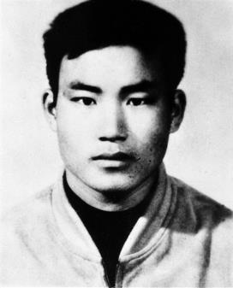
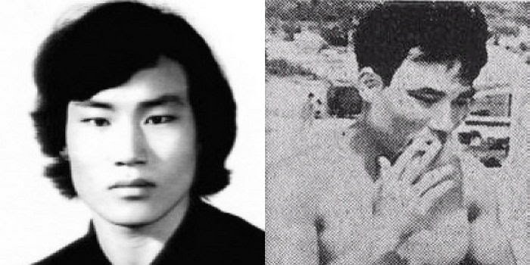
2. 우범곤 순경 총기난사 사건
개요
- 대한민국에서 사람을 가장 많이 죽인 살인마로 범행 당시 직업은 경찰관, 계급은 순경이었음
- 통칭 우순경 사건으로 불리는데, 정확한 살인의 유형은 국내 최다인 62명을 연달아 살해함
사건 발단
- 서울 청와대 101경비단에서 불미스러운 일로 사건 발생지인 경상남도 의령군 궁류지서로 전근 온 뒤 2월부터 하숙을 하던 우범곤은 이웃집에 살던 전(田)양과 사귀게 되었고 3월 초부터 전양의 집에서 동거 생활을 함
- 동거에 들어가기 전에 전양의 부모는 결혼한 뒤 함께 살라며 만류했지만 우범곤이 결혼 비용이 없다며 가을로 식을 미루기로 하고 당장 혼인신고부터 하겠다고 고집을 부림
- 가뜩이나 집안이 가난해 늘 열등 의식에 젖어있던 우범곤은 식도 올리기 전에 여자 집에 얹혀살게 되면서 자신의 무능함에 심각한 콤플렉스를 갖게 되었다고 함

Slide 10
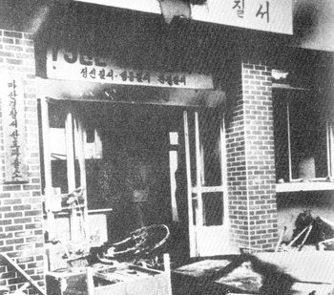
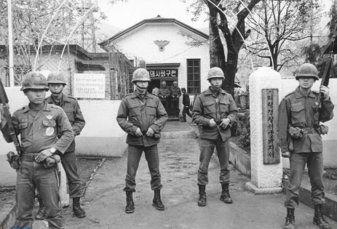
2. 우범곤 순경 총기난사 사건
사건전개
- 1982년 4월 26일, 그날 우범곤은 저녁시간 근무를 위해 낮 12시경에 집으로 들어와 점심을 먹고는 낮잠을 잠
- 그가 잠든 와중에 동거녀가 그의 몸에 붙은 파리를 잡기 위해 손바닥으로 그의 가슴을 쳤고, 그 둘은 이를 계기로 말다툼을 하게됨
- 화를 미처 식히지 못한 채 우범곤은 오후 4시경 지서로 간 뒤 저녁 7시 반경에 술에 취한 채 집으로 돌아옴
- 그는 만취한 상태에서 코피가 날 정도로 동거녀를 주먹으로 폭행했고, 같은 집에서 살고 있던 동거녀의 친척언니가 뛰어 들어와 말리자 친척언니의 뺨마저 닥치는 대로 때리며 난폭하게 굴었음
- 시끌벅적한 소리에 동네사람들이 몰려들었고 사건의 전말을 들은 그들이 동거녀를 두둔하자, 우범곤은 다시 집을 나감
- 지서로 향해 지서에 배속된 육군 방위병들과 소주를 마시던 우범곤은 동거녀의 남동생이 와서 경찰이면 다냐고 소리를 질러대자 폭발, 카빈총을 장전했고 만류하는 방위병들을 총을 쏴 내쫓은 다음에 예비군 무기고에 보관되어 있던 M1 카빈 2자루, 실탄 180발, 수류탄 7개 등을 탈취함

Slide 11
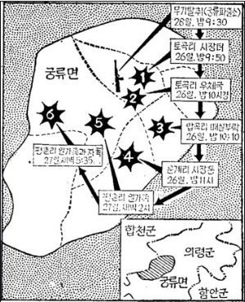
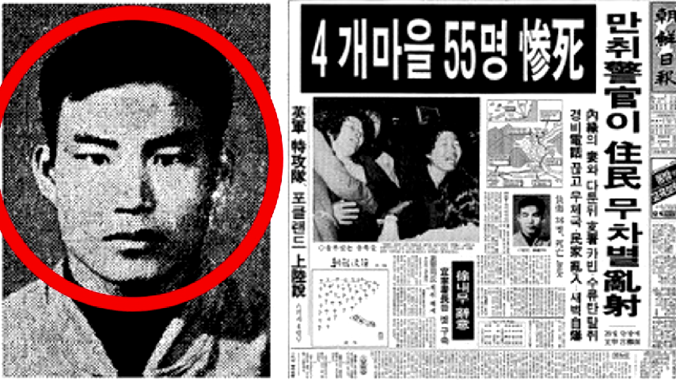
2. 우범곤 순경 총기난사 사건
사건전개
- 밤 9시 40분 : 지서를 나온 우범곤은 마침 앞을 지나던, 대구에서 표구사를 하는 26세 남자에게 총을 쏜 것을 시작으로 면 토곡리 재래시장으로 달려가 조준 사격하여 장을 보러온 마을주민 3명을 살해함
- 밤 9시 45분 : 마을의 통신을 차단하기 위해 궁류우체국으로 가서 여성 교환원 2명과 숙직 중이던 집배원 1명을 살해함. 그러나 교환원이 숨지기 직전, 마을 이장 집의 행정전화와 의령우체국 간의 코드를 연결했던 덕분에 주민에 의해 신고(22시 34분)가 가능했음
- 밤 10시 : 그는 곧 압곡리 매실부락으로 가서 10여 분간 총기를 마구 난사하였고, 주민 6명을 살해함(전양은 생존했지만 전양의 가족을 살해)
- 밤 10시 10분 : 운계리 시장으로 달려가 주민 7명을 살해
- 밤 10시 50분 : 그는 상갓집에 난입하여 “비상이 걸렸다”고 말하고는 문상을 한다는 핑계로 부의금 3천원을 내고 문상객들과 어울려 10여 분간 함께 술을 마신 뒤 갑자기 총을 난사하여 상주 일가족등 12명을 살해함. 이후 그는 불이 켜진 집을 찾아다니며 총을 난사하여, 이곳에서만 무려 23명을 살해했음
- 다음 날인 27일 새벽 5시 35분 : 그는 평촌리 마을에 다시 나타나 알고 지내던 주민의 민가에 침입하여 일가족 5명을 깨운 뒤 갖고 있던 수류탄 2발을 한꺼번에 터뜨렸고, 그 자리에서 우범곤 본인을 포함해 4명이 폭사함

Slide 12
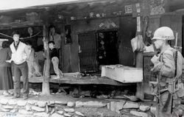
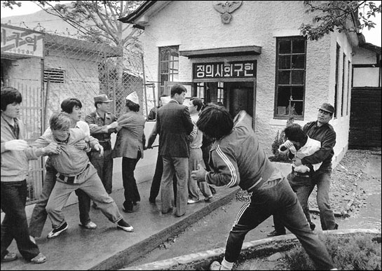
2. 우범곤 순경 총기난사 사건
경찰의 무능한 대응
- 근무지를 무단이탈해 온천접대 후 술을 마시고 돌아오던 궁류지서장 허창순 경사 일행은 밤 22시 50분경 길에서 만난 주민에게 신고를 받지만 무시하고 궁류지서로 들어옴
- 우범곤이 무기를 탈취해 총격을 벌이고 있다는 보고를 듣자 총격 현장에 자기가 없어서 다행이라는 말을 하며 도피함
- 한편 마을에 살던 의령군 민방위과 공무원의 사건 전파를 받고 의령경찰서 경무과장과 보안과장 휘하 전투경찰30명이 자정 무렵 도착했으나 우범곤의 소재를 파악하기는커녕 피격을 두려워하여 마을 초입 다리 밑 등 곳곳에 숨어 있었음
- 관할 책임자인 의령경찰서장은 다음날 부산에서 서장회의가 있다는 핑계로 하루 일찍 부산으로 이동하여 근무지를 보고없이 무단이탈한 상태였는데, 보고를 받고 복귀하여 범행 지역에 이르는 다리에 도착한 것은 익일 새벽 1시 20분이나 되어서였음. 현장에 도착한 의령서장은 경찰들을 규합하여 범인수색에 나서기는커녕, 곳곳의 사상자를 목격하고 두려움에 빠져 곧바로 궁류지서로 도망쳤음
- 지서에 도착한 의령서장은 우범곤이 많은 실탄을 가져갔다는 보고를 받자 더욱 두려움에 빠져 지서 안에만 틀어박혔고, 게다가 지서에서 마을 스피커로 경보를 발령하고 사이렌을 울리거나, 또는 예비군을 동원하거나 의령서 휘하 인근 지서에 경찰 지원을 지시하지도 않고 단지 내무부에 상황보고만 하였을 뿐 아무 움직임도 취하지 않았음

Slide 13
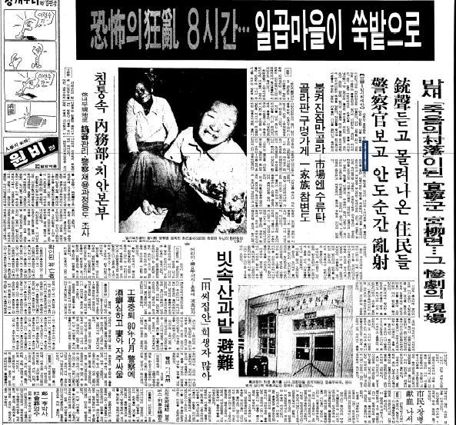
2. 우범곤 순경 총기난사 사건
우범곤은?
- 부산시 동구 초량동 245의 8번지에서 경찰관의 네 아들중 셋째로 태어난 우범곤은 어린 시절은 별 다른 말썽없이 평범하게 보냈음
- 경찰관 아버지의 영향을 받아서인지 장차 경찰관이 되어 아버지처럼 권총을 차고 일하겠다고 뽐내기도 했다고 함
- 그러나 중학교 진학 후부터 내성적이던 성격이 두드러지고 학업에도 흥미를 잃어 무단결석이 3년동안 28일이나 되었으며 고교시절에는 졸업당시 65명중 63등으로 열등생이 되고 말았음
- 고교 재학 시절에는 분을 이기지 못해 유리창을 깨고 그 파편으로 배를 긋는 등의 자해를 한 적도 있었고, 특히 고교 3학년때 아버지가 진급을 앞두고 대장암으로 병사하면서 가세가 기울자 우범곤은 성격 자체가 비뚤어지기 시작했음
- 해병대에서 군복무를 하였으며, 해병대에서 특등사수로 뽑일 정도로 사격솜씨가 뛰어났다고 함

Slide 14
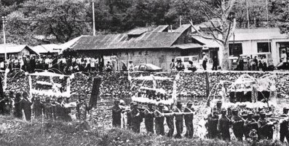
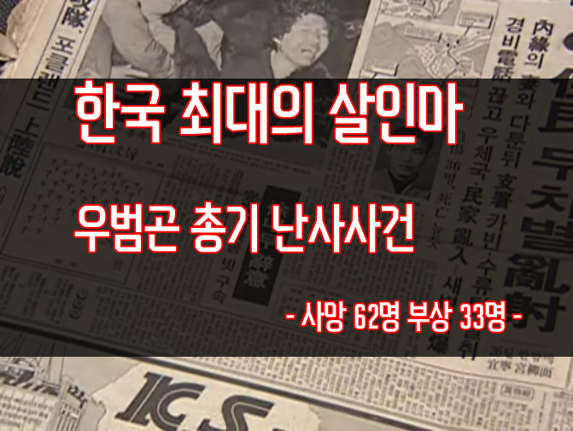
2. 우범곤 순경 총기난사 사건
우범곤은?
- 제대 후 경찰관이 되었으며 초임지는 부산직할시 남부경찰서 감만2파출소였음
- 이후 서울특별시 101경비단에 선발되어 청와대 경호에 근무하였으나 중도에 전출당하여 경상남도 의령군의 궁류 지서로 좌천됨
- 부산에서 근무할 당시부터 피의자들을 함부로 다루거나 윽박지르는 등 포악한 성격을 드러냈다고 하며, 당시 동료 순경에 따르면 평소 유순하다가도 술만 마시면 성격이 난폭해져 꼭 무슨 사고를 낼 사람 같았다고 함
- 청와대 경호에서 제외된 것도 성격이 거칠어 근무 부적격자 판정을 받았기 때문이었으며, 전출된 후에도 술만 마시면 행패가 심해 '미친 호랑이'라는 별명이 붙을 정도였음

Slide 15
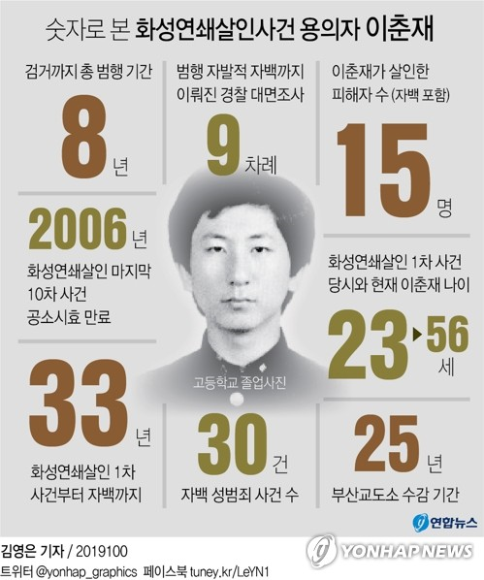
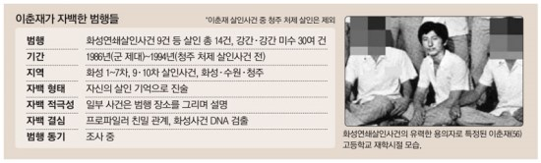
3. 이춘재 연쇄살인사건(화성연쇄살인사건)
개요
- 1986년부터 1991년까지 경기도 화성 일대를 중심으로 발생한 연쇄 살인 사건
- 1986년 9월 19일 경기도 화성시(당시 화성군) 태안읍 안녕리에서 71세 노인의 하의가 벗겨지고, 목이 졸려 살해된 채 발견되면서 시작되었음
- 이후 1986년 2차례, 1987년 3차례, 1988년 2차례, 1990년과 1991년에 각각 1차례씩 총 10회에 걸쳐 불특정 다수의 여성 10명이 차례로 강간 살해되었는데, 사건 모두 태안읍 반경 2㎞ 이내에서 일어났음

Slide 16
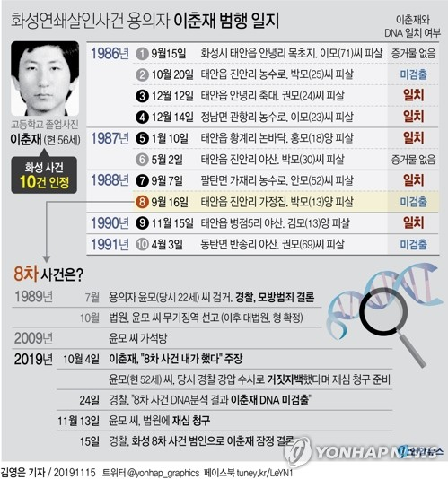
3. 이춘재 연쇄살인사건(화성연쇄살인사건)
사건의 특징 및 일지
① 피해자가 모두 여성이다.
② 피해자가 젊은 층에 한정되지 않고 52세(7차)·69세(10차)·71세(1차) 등 다양하다.
③ 피해자의 음부가 크게 훼손되었다(4·6·7·9차).
④ 사건현장이나 피해자의 음부 안에서 정액 또는 머리카락·담배꽁초 등이 발견되었다.
⑤ 피해자의 대부분이 목이 조여 살해되었다.
⑥ 피해자의 국부에서 9개의 복숭아 조각이 나오고, 가슴이 19차례나 칼로 도려질 정도로 범행 수법이 잔인하고 대범하다.

Slide 17
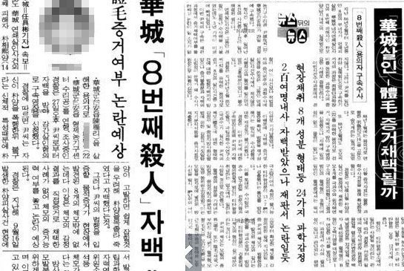
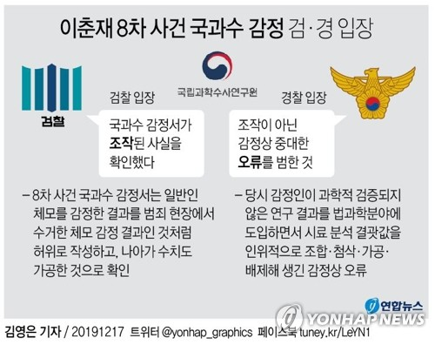
3. 이춘재 연쇄살인사건(화성연쇄살인사건)
사건전개
- 처음에는 일반적인 개별 살인 사건으로 보고 수사를 진행하
였음
- 그러나 시간이 흘러도 사건의 실마리가 풀리지 않고, 수사가 계속되는 동안에도 잇따라 사건이 일어났고, 이로 인해 연쇄 살인 사건은 전 국민적인 관심사가 되었고, 경찰도 이 사건을 해결하는 데 경찰력을 집중하였음
- 그러나 총 180만 명의 경찰이 동원되고, 3,000여 명의 용의자가 조사를 받았음에도 8차 사건을 제외하고는 어떤 사건의 범인도 잡히지 않았음. 이 때문에 단독범의 소행인지, 다수의 범인에 의한 개별사건인지도 밝혀지지 않았고, 또한 7·9·10차 사건의 용의자로 지목되었던 3명의 용의자가 스스로 목숨을 끊는 등 불상사가 거듭되면서 ‘화성괴담’이라는 말이 생길 정도였음
- 유일하게 8차 사건만이 사건 현장에서 발견된 음모와 용의자 윤 씨의 음모가 일치한다는 것이 증거로 채택되어 무기징역이 선고되었고, 윤 씨는 20년간 복역한 후 2009년 감형을 받아 출소하였음. But 억울한 옥살이….최근 재심이 결정됨
- 이를 제외한 나머지 사건들은 8차 사건의 범인으로 지목되어 수형생활을 한 윤 씨와 관련이 없는 것으로 밝혀져 미해결 상태로 2006년 공소시효가 만료되었음

Slide 18
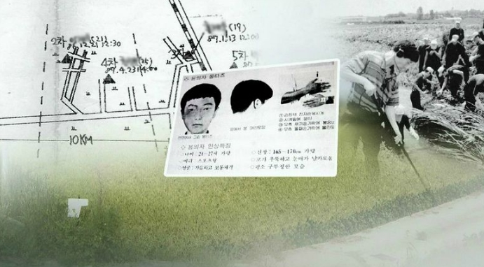
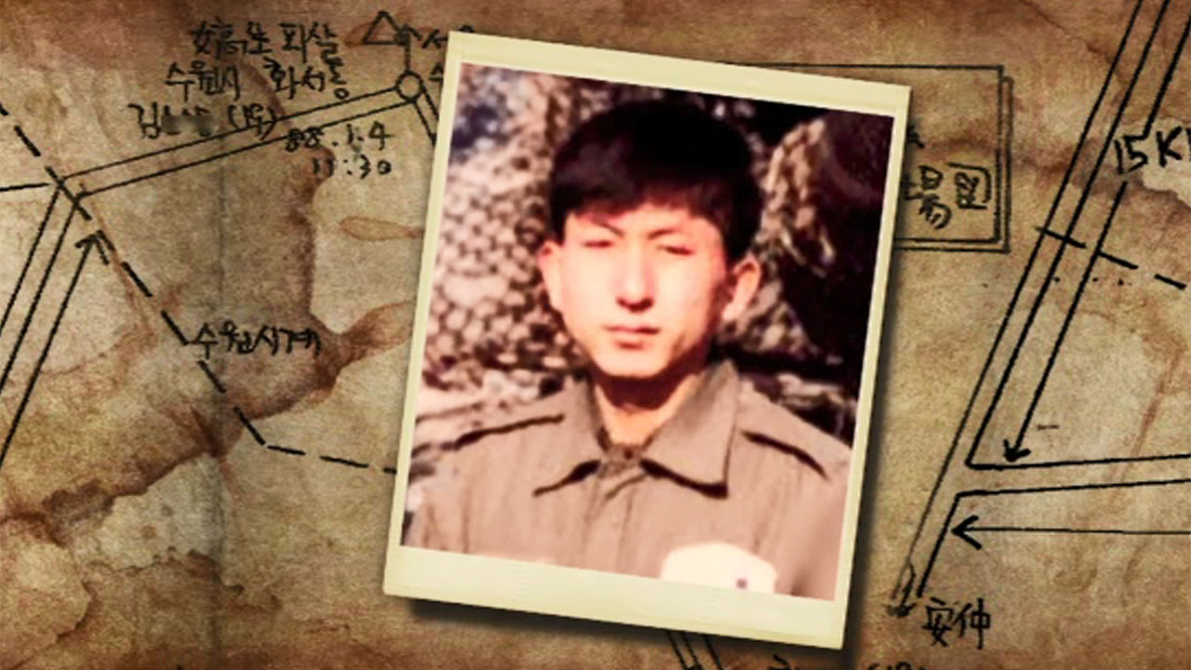
3. 이춘재 연쇄살인사건(화성연쇄살인사건)
이춘재로 밝혀지기 까지....
- 사건 발생 당시 경찰은 주민 진술과 첩보, 이춘재 행적 등 수사 결과를 근거로 이춘재가 범인일 가능성에 무게를 두고 있었음. 하지만 증거 부족, 특히 결정적 증거가 일치하지 않아 결국 용의자에서 제외함
- 이후 이춘재가 교도소에서 혼잣말로 “십여명을 죽였는데 경찰이 날 못잡더라” 등 벽보고 혼자서 안들리는 소리로 중얼거렸다 등의 첩보에 의해 꾸준히 이춘재를 주목함
- 이에 2019년 9월 부산교도소에서 복역 중이던 이춘재의 DNA와 연쇄 살인 사건의 증거물에서 확보한 범인의 DNA를 대조하여 상호 일치한다는 사실을 확인하였다고 발표함
- 당시 이춘재는 1994년 청주에서 처제를 성폭행 후 살인한 혐의로 무기징역을 선고받고 복역 중이었는데, 경찰과의 대면조사를 통해 이춘재는 이미 범인이 밝혀졌다고 종결되었던 8차 사건(억울한 옥살이 : 윤성여 씨 사건)을 포함하여 연쇄 살인 사건 모두 자신이 저지른 범행이며, 이 사건 외에도 총 14건의 살인과 34건의 성범죄를 저질렀다고 자백하였음
- 경찰은 2019년 12월 이춘재의 신상을 공개하기로 결정하고, 사건의 명칭을 ‘화성 연쇄살인사건’에서 ‘이춘재 연쇄살인사건’으로 변경하였음
- 2020년 7월 경찰은 피해자들의 유류품에서 검출한 DNA 및 범인 자백 등을 바탕으로 그가 자백한 범행 중 총 14건의 살인과 9건의 성범죄가 그의 실제 범행이었음을 확인하였으나, 공소시효 만료로 혐의에 대한 처벌은 이루어지지 못한 채 수사를 마무리 지었음
- 경찰은 이춘재가 사이코패스 성향이 뚜렷하며 자신의 욕구 불만을 해소하기 위해 여성을 성적 도구화하여 범행을 저지른 것으로 판단하였음

Slide 19
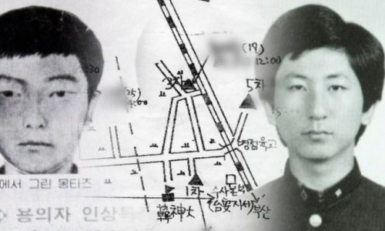
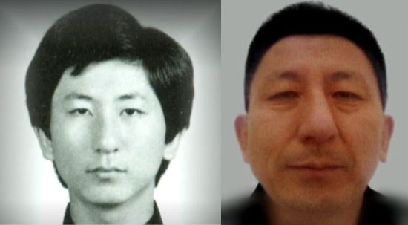
3. 이춘재 연쇄살인사건(화성연쇄살인사건)
이춘재는?
- 이춘재는 1963년 1월 31일 경기도 화성군 태안읍 진안1리에서 태어나 30년간을 근방에서 살았음
- 국민학교 시절 동생이 물에 빠져 익사한 사건으로 큰 충격을 받은 적이 있으며, 진위여부는 알 수 없지만 본인주장에 따르면 어릴 적 동네누나에게 성폭행을 당한 적이 있다고 함. 사실이라면 이런 성경험으로 인해 왜곡된 성욕이 생긴 것으로 보임
- 수원시 소재 S고등학교에 입학. 1983년 2월 고등학교를 졸업함. 1983년 중순 대한민국 육군에 입대하여 1986년 1월 23일 육군 병장 만기 전역
- 전역 후 화성군의 전기부품회사에 근무한 후 1990년 초여름경에 서울 용산구 청파동에 본사를 두고 있는 모 건업체에 들어가 포크레인 기사를 따라다니다가 운전을 배워 면허없이 포크레인 기사로 공사현장을 따라다녔음
- 1991년을 전후한 즈음에는 충청북도 청원군 부용면의 한 골재회사에서 포크레인 기사로 일했으며, 그 회사에서 경리로 일하던 아내를 만나 1992년 4월에 결혼함

Slide 20
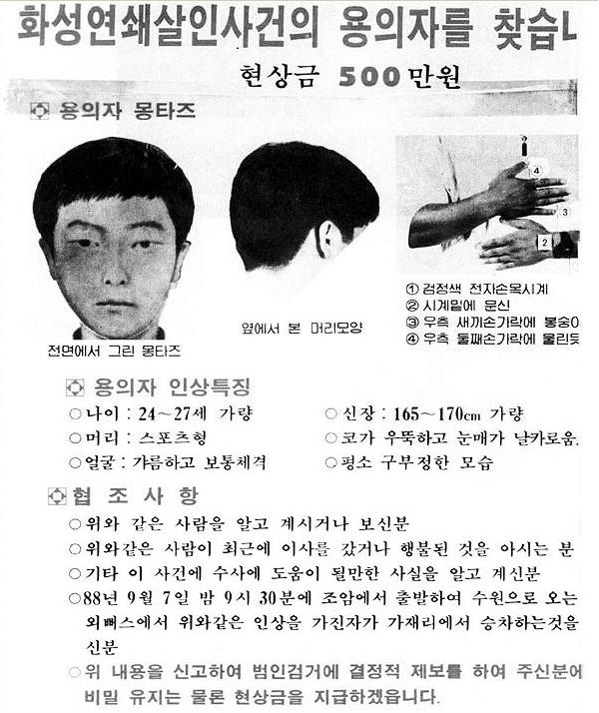
3. 이춘재 연쇄살인사건(화성연쇄살인사건)
이춘재는?
- 이춘재의 사건 당시 거주지는 경기도 화성군 태안읍 진안리로 직장 생활과 결혼도 화성에서 했으며, 주소를 몇 차례 옮긴 적은 있으나 모두 당시 화성군 내였고 1993년 4월 청주로 이사하기 전까지는 계속 화성에서 살았다고 함
- 당시 이춘재가 다니던 공장은 집에서 5km 거리에 있었으며 단순 공장업무를 했다고 하고 1차, 2차, 3차, 6차 사건이 발생한 장소가 모두 당시 이춘재의 통근길로 추정되는 경로와 일치함
- 이춘재의 DNA가 확인된 5차, 7차, 9차 범행 장소와도 멀지 않으며, 특히 9차 장소는 당시 이춘재의 집에서 불과 2km 정도 떨어진 곳임

Slide 21
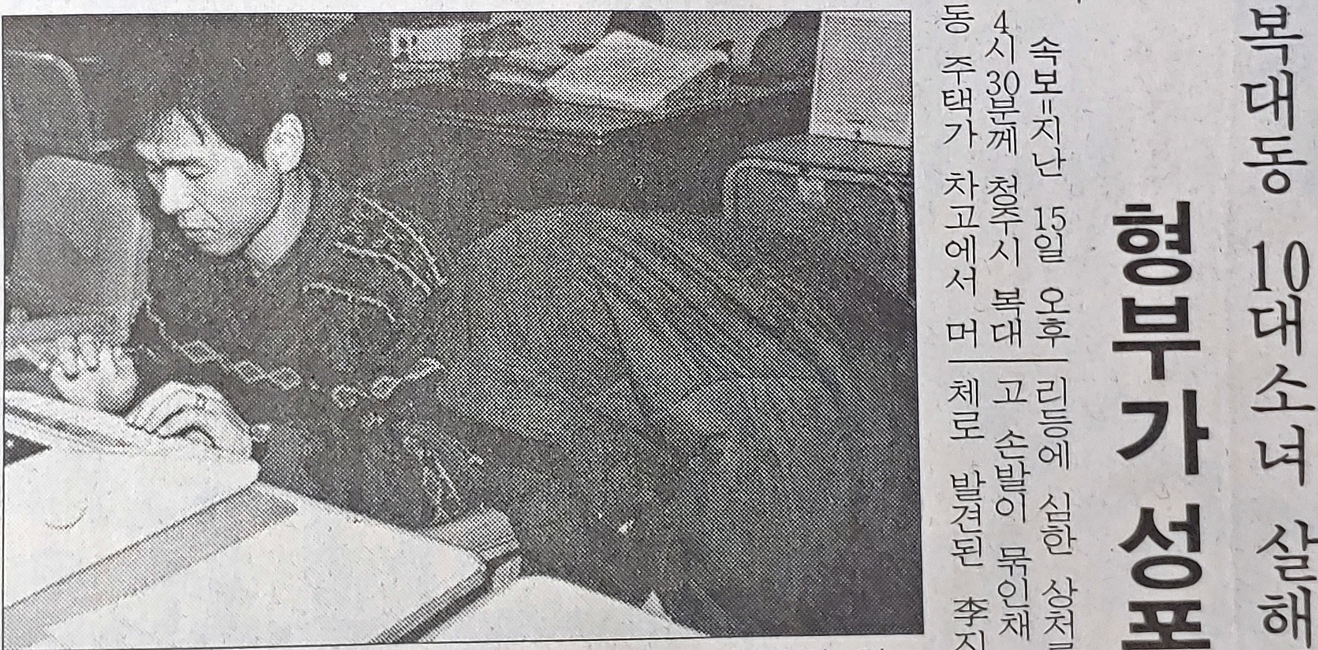
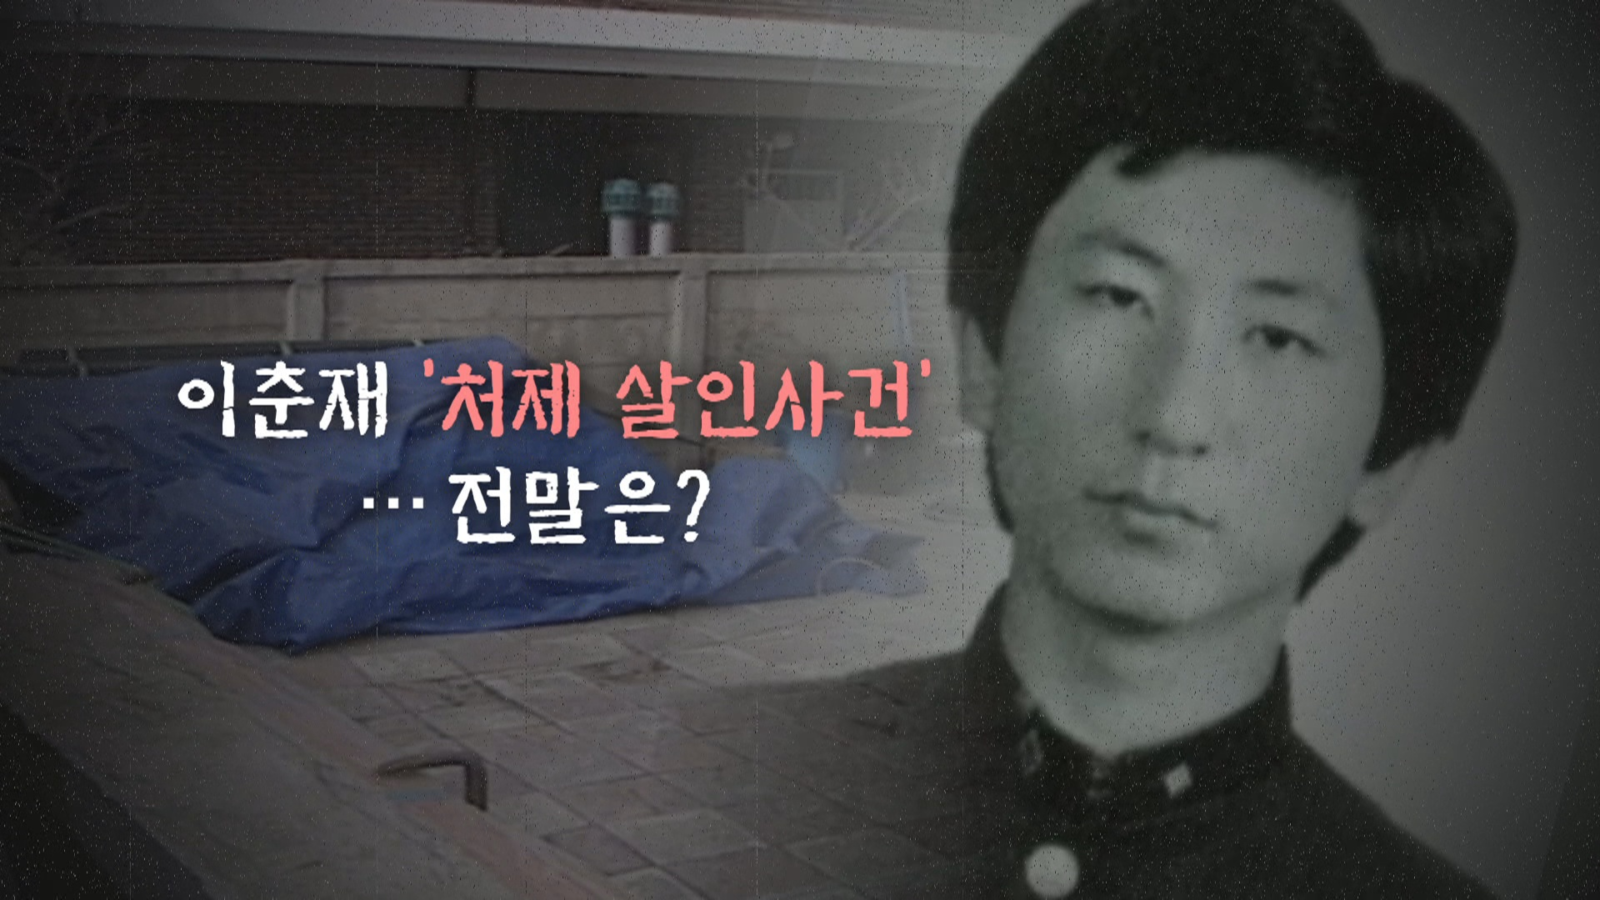
3. 이춘재 연쇄살인사건(화성연쇄살인사건)
이춘재는?
- 마지막 사건인 1991년 4월 3일부터 처제를 살인한 1994년 1월 13일 사이인 약 3년간 살인을 저지르지 않은 이유는 1991년 7월경에 이춘재가 결혼을 했기 때문인 것으로 보임
- 이춘재는 1991년 7월에 화성에서 결혼식을 올렸고 이후 1992년에 아들을 출산한 후 1993년 청주로 이사했으며 1994년 1월에 처제를 강간하고 살해했음
- 이 경우 아내와 아직 갓난아기인 아들을 상습폭행한 것도 살인을 일시적으로 멈췄으나 폭력적인 성향을 억누르지 못하여 가족에게 그 화를 풀었으며, 결국 처제 살인사건으로 이어진 것으로 보임
- 청주 처제 살인사건 당시 판결문에 따르면 이춘재는 평소에는 조용하고 내성적이나 한번 터지면 매우 폭력적인 성향을 보였다고 하며, 아내를 하혈할 정도로 폭행한 것은 물론 2살배기 아들까지 멍이 들 정도로 때렸다고 함
- 또한 심각한 성도착증이 있었고 아내를 강간한 적도 있었다고 아내가 경찰에게 울면서 호소했다고 함
- 현재 교정당국에서는 진실 규명 이후 이춘재를 독방으로 옮겼으나 이춘재는 평소와 다름없이 지내고 있다고 함

